Slide 1


Trò chơi: Ghép hình
CTHH
Tên gọi
Phân loại
N₂O
CO
Di Nitrogen mono Oxide
Zinc oxide
Oxide Acid
BaO
P₂O₅
Sulfur di oxide
Potassium oxide
Oxide Base
ZnO
K₂O
Chromium (II)oxide
Barium oxide
Oxide trung tính
NO₂
SO₂
Nitrogen dioxide
Carbon mono oxide
Oxide lưỡng tính
Cr₂O₃
Al₂O₃
Alumium Oxide
di Phosphorus Pentoxide

Slide 2
Trò chơi: Ghép hình
N₂O
Di Nitrogen mono Oxide
Oxide Acid
BaO
Barium oxide
Oxide Base
ZnO
Zinc oxide
Oxide lưỡng tính
NO₂
Nitrogen dioxide
Oxide Acid
Cr₂O₃
Chromium (III)oxide
Oxide lưỡng tính
CO
Carbon mono oxide
Oxide trung tính
P₂O₅
di Phosphorus Pentoxide
Oxide Acid
K₂O
Potassium oxide
Oxide Base
SO₂
Sulfur di oxide
Oxide Acid
Al₂O₃
Alumium Oxide
Oxide lưỡng tính

Slide 3

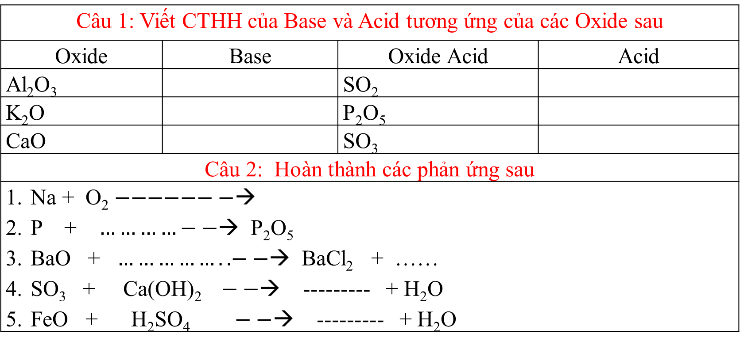
PHIẾU HỌC TẬP 1
Câu 1: Viết CTHH của Base và Acid tương ứng của các Oxide sau
Oxide | Base | Oxide Acid | Acid
Al₂O₃ |  | SO₂
K₂O |  | P₂O₅
CaO |  | SO₃
Câu 2: Hoàn thành các phản ứng sau
Na + O₂ $−−−−−−−$→ P + $…………−−$→ P₂O₅ BaO + $……………..−−$→ BaCl₂ + …… SO₃ + Ca(OH)₂$−−$→ --------- + H₂O FeO + H₂SO₄ $−−$→ --------- + H₂O

Slide 4
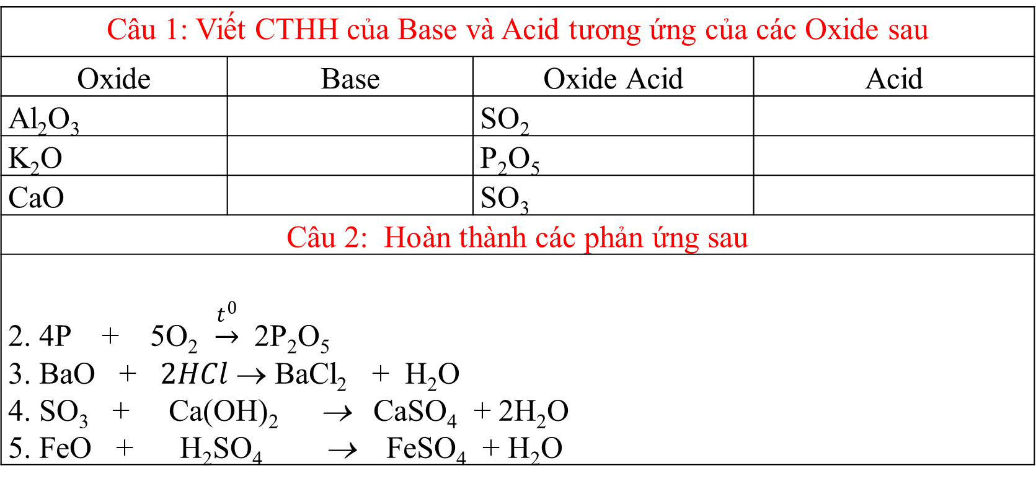
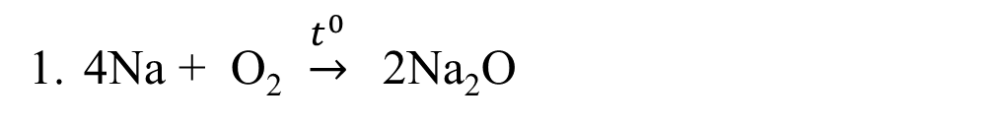
PHIẾU HỌC TẬP 1
Câu 1: Viết CTHH của Base và Acid tương ứng của các Oxide sau
Oxide | Base | Oxide Acid | Acid
Al₂O₃ |  | SO₂
K₂O |  | P₂O₅
CaO |  | SO₃
Câu 2: Hoàn thành các phản ứng sau
2. 4P + 5O₂ $\underset{→}{t^{0}}$ 2P₂O₅ 3. BaO + $2HCl$ → BaCl₂ + H₂O 4. SO₃ + Ca(OH)₂ → CaSO₄ + 2H₂O 5. FeO + H₂SO₄ → FeSO₄ + H₂O
Al(OH)₃
SO₃
KOH
H₃PO₄
Ca(OH)₂
H₂SO₄
4Na + O₂ $\underset{→}{t^{0}}$ 2Na₂O

Slide 5
Nhiệm vụ giao về nhà
Phân tích về nhân gây ra hiện tượng hiệu ứng nhà kính và đề xuất một số giải pháp hiệu quả để giảm thiểu hiệu ứng nhà kính.
Nội dung:
+ Nêu được hiệu ứng nhà kính là gì:
+ Nguyên nhân gây ra hiệu ứng nhà kính thể hiện rõ PTHH
+ Đề xuất được ít nhất 2 giải pháp
- Hình Thức: Sạch, đẹp, có thể viết tay, word, Power point, Video có thể hiện thông tin cá nhân.
NHÓM

Slide 6
Các tiêu chí | Yêu cầu | Điểm tối đa
Nội dung Bảo đảm chính xác, khoa học thể hiện được đầy đủ các yêu cầu sau | 5 điểm
 | -Nêu được khái quát về hiện tượng hiệu ứng nhà kính | 1
 | - Nêu được nguyên nhân gây ra hiệu ứng nhà kính | 2
 | Đề xuất được giải pháp giảm thiểu hiệu nhứng nhà kính | 2
Hình thức trình bày Rõ ràng, sạch sẽ, khoa hoc, có nhiều hình ảnh | 4 điểm
 | -Có sử dụng nhiều hình ảnh tư liệu -Sử dụng it hình ảnh tư liệu Không có hình ảnh, tư liệu | 4 3 2
Sáng tạo | 1 điểm

